Slide 1
For et levende Norge
﻿Det er bare ett og et halvt år til stortingsvalget i 2025.
Senter­partiet har gjort mange grep i regjering for å bedre ­hver­dagen til folk i en krevende tid. Hva vil Høyre gjøre? Hva kan vi forvente av en borgerlig regjering? Det er vår jobb å fortelle at Senterpartiet gjør mer for hele Norge.

Slide 2
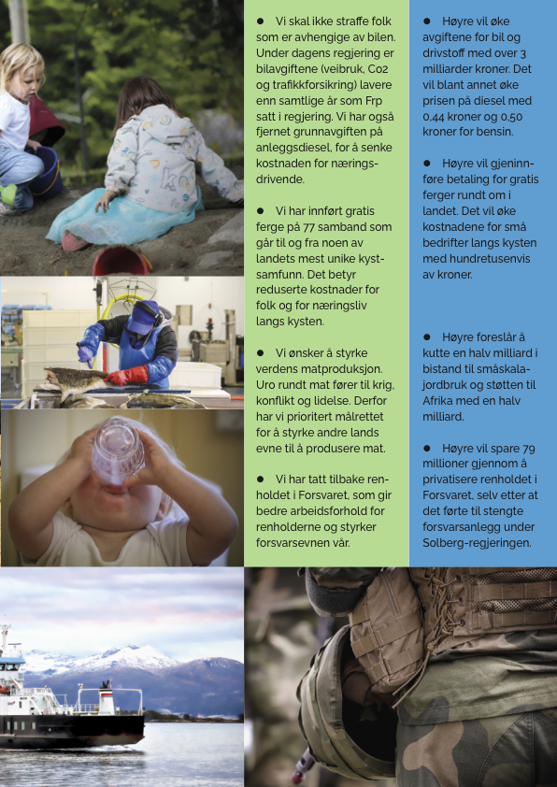

Slide 5
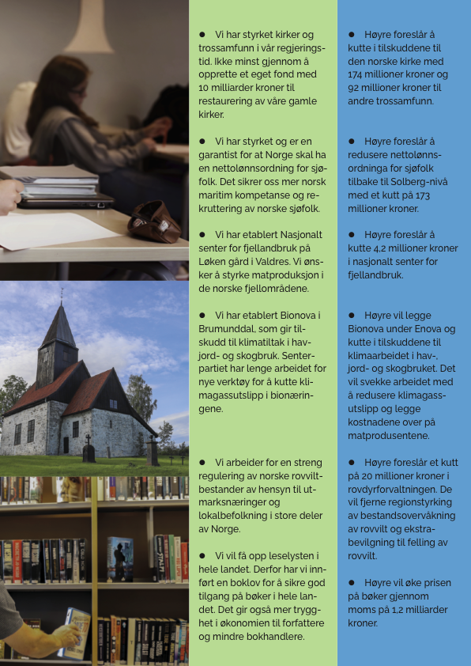

Slide 6
